Slide 1
La labellisation E3D
Josiane Lévy
Cheffe de mission académique EDD
Lycée Simone Veil, Brive-la-Gaillarde, le 11 février 2022

Slide 2
La labellisation école, établissement en démarche de développement durable (E3D)

Slide 3
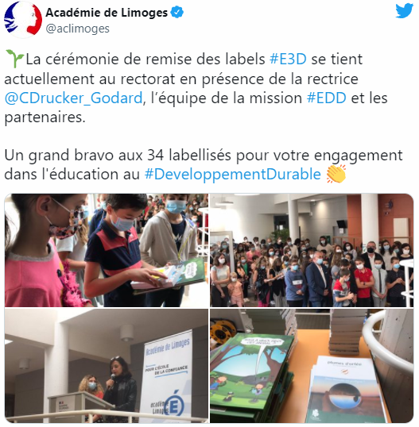
…une action phare
59 labels valides, 34 attribués en 2021

Slide 4
….axée sur les ODD et l’agenda 2030
ODD6 : accès à l’eau salubre et à l’assainissement
ODD7 : recours aux énergies renouvelables
ODD8 : accès à des emplois décents
ODD9 : bâtir une infrastructure résiliente, promouvoir une industrialisation durable qui profite à tous et encourager l’innovation
ODD10 : réduction des inégalités
ODD11 : villes et communautés durables
ODD12 : consommation et production responsables
ODD13 : lutte contre le changement climatique
ODD14 : vie aquatique
ODD15 : vie terrestre
ODD16 : justice et paix
ODD17 : partenariats pour la réalisation des objectifs
ODD 1 : lutter contre la pauvreté
ODD2 : lutte contre la faim
ODD3 : accès à la santé
ODD4 : accès à une éducation de qualité
ODD5 : égalité entre les sexes
Notes:
L'Agenda 2030 a fusionné l'agenda du développement et celui des Sommets de la Terre. Il est universel, c’est-à-dire qu'il s’applique à tous les pays, du Nord comme du Sud. À cet égard, tous les pays sont « en voie de développement durable ». Avec ses 17 Objectifs de développement durable et 169 cibles (ou sous-objectifs), il dessine une feuille de route détaillée et couvrant pratiquement toutes les questions de société.
L’EDD doit se structurer autour d’axes en lien avec les objectifs de développement durable de l’ONU dans le cadre de l’agenda 2030.
Cet agenda EDD 2030 porte une ambition systémique fondée sur 5 enjeux majeurs, qui synthétisent les 17 objectifs de développement durable (ODD) et leurs interactions :
Les besoins de base de l’humanité
Une société respectueuse et solidaire
Une prospérité économique durable
Des équilibres environnementaux pour une gestion raisonnée du système terre
Un engagement collectif et partenarial.

Slide 5
Le projet de labellisation : une place centrale dans le projet de l’école ou d’établissement

Slide 6
Le label E3D : une attribution cadrée
Reconnaissance de l'engagement de chaque communauté éducative dans les enseignements, la vie scolaire, la gestion, le bâti et les différents partenariats (collectivités et associations).
Attribution au niveau académique.
Une unique charte pour le premier et le second degrés
Trois niveaux de labellisation :
engagement de la démarche
approfondissement
déploiement
Création d’un label de territoire en 2020 reconnaissant l’engagement de plusieurs structures : écoles – écoles + collège – collège + lycée, …. Nécessité de deux écoles ou établissement labellisés en amont

Slide 7
Les niveaux de labellisation
Niveau 1 : engagement dans la démarche. L’école ou l’établissement a amorcé une démarche globale d’éducation au développement durable et de gestion durable sur au moins un ODD.
Existence d’un volet EDD dans le projet d’école ou d’établissement - réalisation d’un autodiagnostic - élaboration de la démarche (au sein d’un instance existante) - affichage de la politique EDD en conseil d’administration ou d’école - désignation d’un référent EDD - choix de partenaires – projet en lien avec des contenus disciplinaires – productions d’élèves.
Niveau 2 : approfondissement de la démarche. L’école ou l’établissement est installé dans la démarche, globale, de développement durable, en relation avec son territoire et plusieurs ODD sont concernés.
Formation des personnels - constitution d’un comité de pilotage – stratégie déployée par l’établissement - présence d’élèves et d’éco-délégués en comité de pilotage - évaluation des actions, bilan annuel du COPIL- diversification et consolidation des partenariats - communication interne, externe.
Niveau 3 : déploiement de la démarche. L’école ou l’établissement a développé une expertise qu’il partage, l’ensemble de ses équipes est impliqué sous une forme ou une autre, en relation avec le territoire et une évaluation de la démarche et des résultats obtenus est conduite sur les différents champs éducatifs et de gestion. Les actions s’ouvrent à un maximum d’ODD.
Engagement des éco-délégués et plus largement de l’ensemble des acteurs de l’école - gestion impactée par les actions – communication interne, externe (information mais également partage), pérennisation de la stratégie (charte, règlement intérieur…), transfert d’actions remarquables.

Slide 8
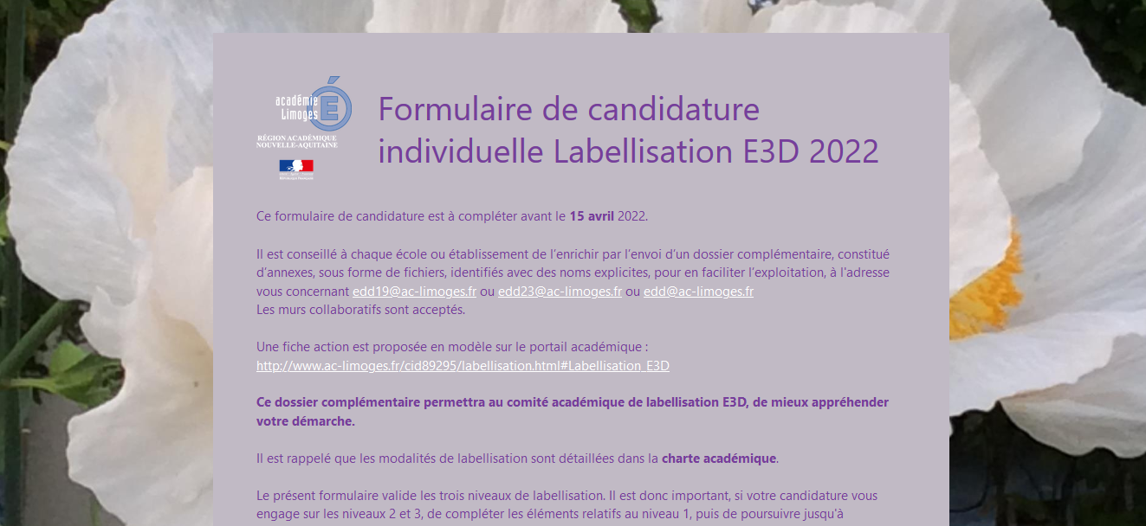
Le calendrier du label E3D
1er trimestre
Appel à candidater
Phase d’autodiagnostic par l’école ou l’établissement autour d’un ou plusieurs ODD
Mise en place d’un COPIL, réflexion sur les actions à mener, recherche de partenariats
2è trimestre
Mise en place des actions
Accompagnement des équipes sur demande
Dépôt des dossiers de candidature , complétés en ligne ; date limite : les congés de printemps (15 avril 2022)
3è trimestre
Étude des dossiers par le comité académique de labellisation
Cérémonie de remise des labels (22 juin 2022)

Slide 9
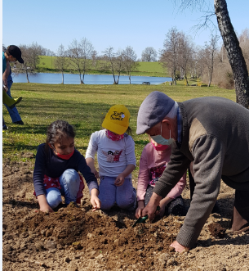
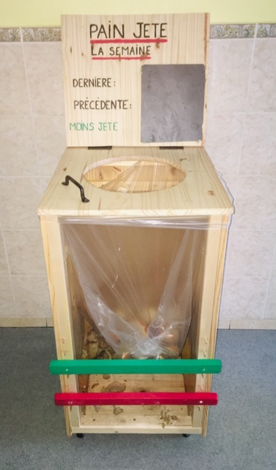
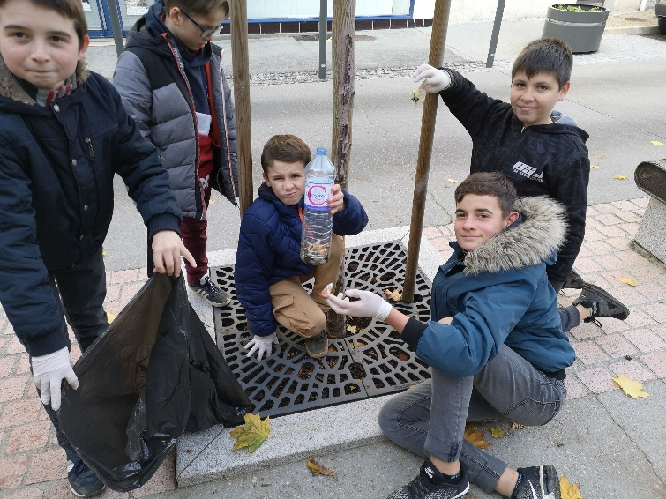
Quelques exemples d’actions

Slide 10
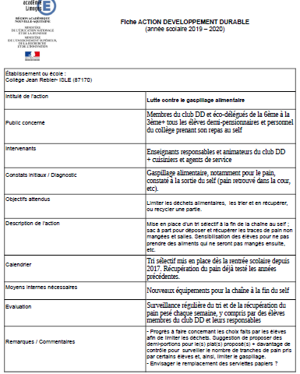

Slide 11
Vos interlocutrices - accompagnatrices
Gaëlle Broussole-Clauzade
edd19@ac-limoges.fr
06 46 70 88 88
Aurélie Patier
edd23@ac-limoges.fr
06 29 38 75 61
Isabelle Paricaud-Douady
edd@ac-limoges.fr
07 52 66 83 59
Une référente ATE et labellisation E3D par département
qui se déplace dans les écoles, collèges et lycées
qui accompagne à leur demande les CPC, les CPD et les IEN en établissement ainsi que les personnels des collèges et lycées
qui peuvent assurer certaines formations
Les projets d’ampleur académique sont suivis par la mission EDD (Isabelle Paricaud-Douady, Josiane Lévy)

Slide 12
Merci pour votre attention !

